Slide 1
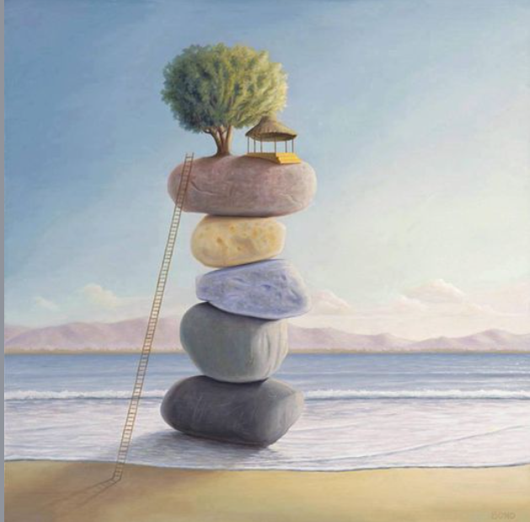
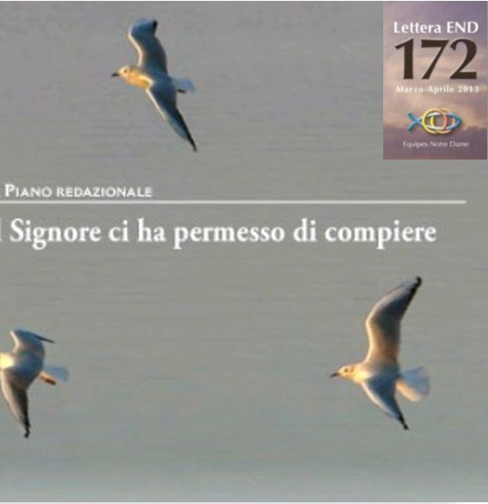
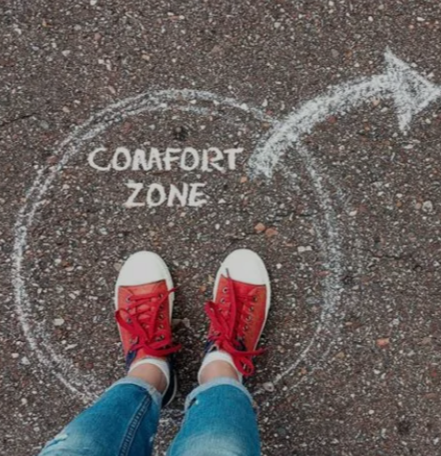
Fraternità

Slide 2
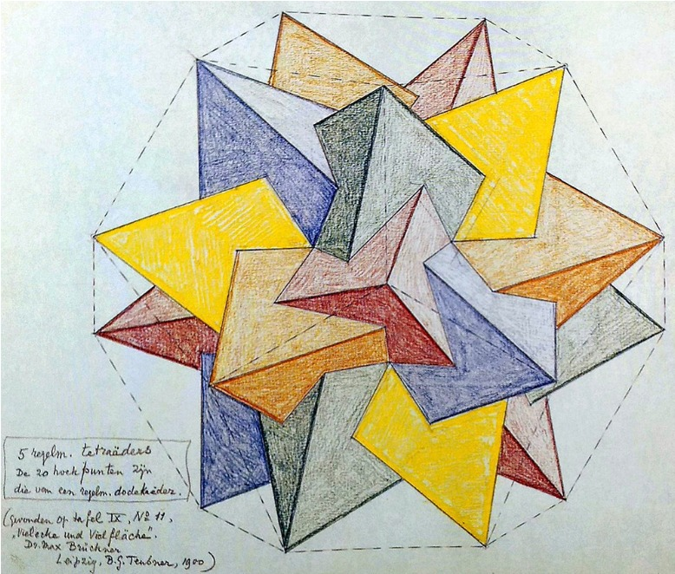
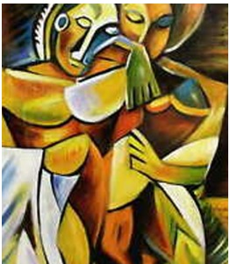
Il Poliedro non è una figura geometrica facile.
Ma se una persona si valorizza con Sapienza per ciò che è, se ne può ricavare un’opera d’arte

Slide 3
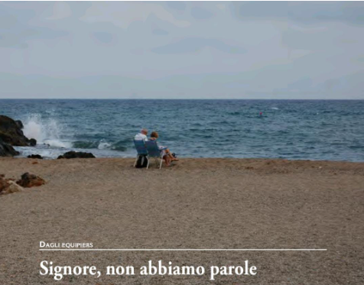
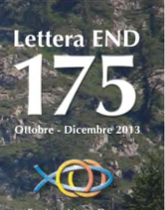
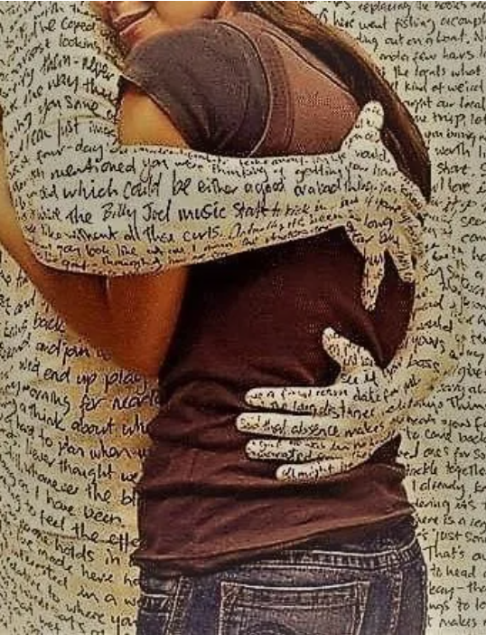
…affinché, radicati e fondati nell'amore, possiate comprendere con tutti i santi quale sia la larghezza, la lunghezza, la profondità e l'altezza, e conoscere l'amore di Cristo che sopravanza ogni conoscenza….. (Ef 3,17-19)

Slide 4
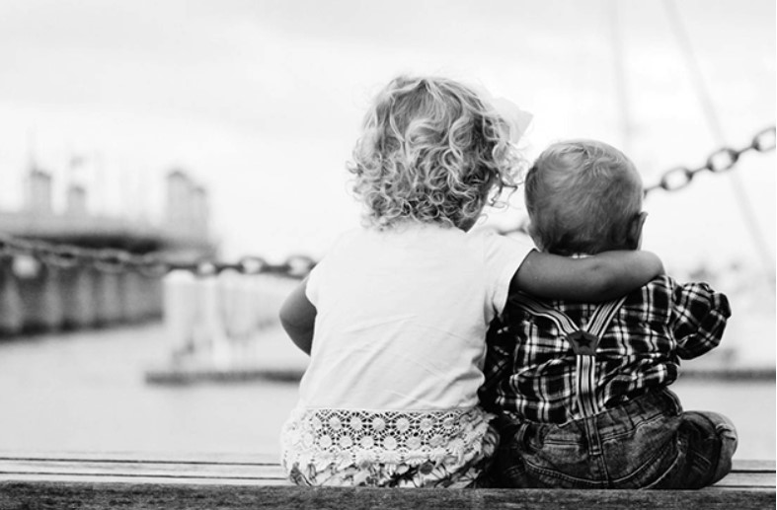

….prendendosi carico gli uni degli altri….vivendo l’incontro e la Comunione

Slide 5


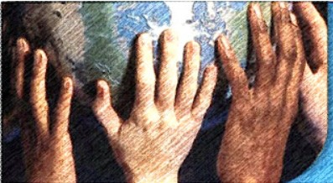
«Si tratta di metterci in gioco»

Slide 6
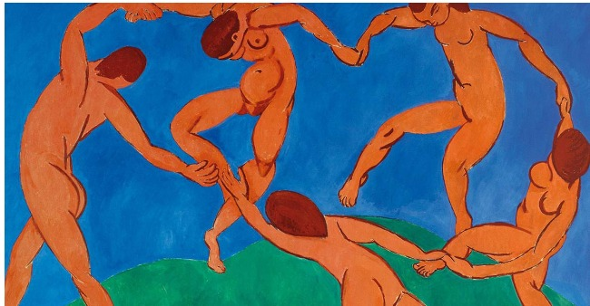
La Fraternità è la trama dell’incontro con gli altri….

